Slide 1
Bilgisayar Grafikleri
Dr.Cengiz Güngör
Görünür Yüzey Hesaplamaları
Orijinali: Rich Riesenfeld (2006)

Slide 2

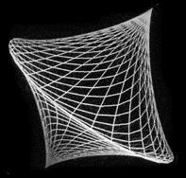
Giriş
Derinlik bilgisi ve görünmeyen yüzeyler
Görünür yüzeyleri (hatta çizgileri) belirleme

Slide 3
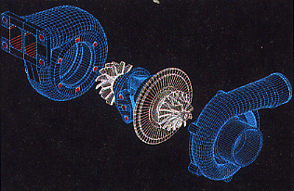
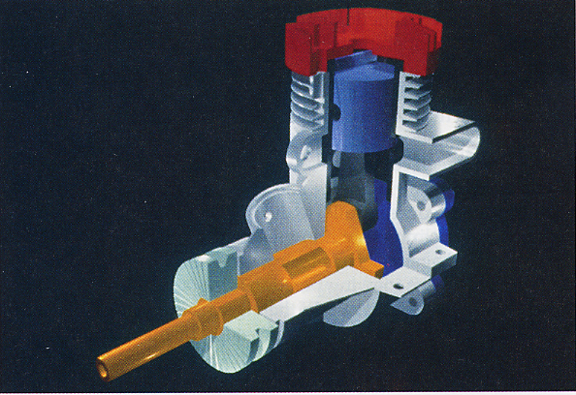
Giriş
Ayırma ve kesit görüntüsü

Slide 4
Görünmeyen Cisimler
Bir poligon neden görünmez?
  Kamera o yöne bakmıyordur.
  Poligonun arkası dönüktür.
    Arka yüzleri oluşturmama seçilidir.
  Poligon kameraya daha yakın bir cisim tarafından örtülmektedir
Etkinlik adına, kamera görüş alanı dışında olanlarla arka yüzü görünenleri hesapların dışında tutmalıyız.
Doğru bir görüntü için gerekli olan, başka cisimlerce örtülenleri nasıl bileceğiz?

Slide 5
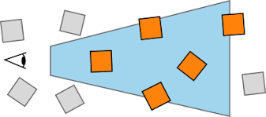
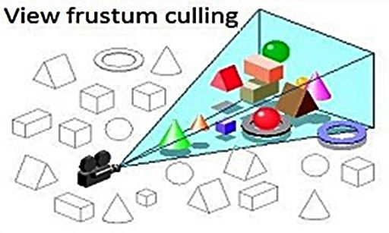
Görüş Alanı Dışındakileri Kırpma
Tümüyle görüş alanının dışında kalanlar atılır.
  Yakın düzlemden daha önde olanlar da atılır.
Görüş alanı kenarları ile kesişenlerin içeride kalan kısımları bırakılır.
Kalanlar üzerinde işlem yapılır.

Slide 6
Görünür Yüzey Tespiti
Görünür yüzey tespiti için pek çok algoritma geliştirilmiştir.
  Bazı yöntemler işlem zamanını kısaltmaya,
  Bazı yöntemler bellek kazancına,
  Diğer bazıları da özel objelere yönelik geliştirilmiştir.

Slide 7
Algoritmaların Sınıflandırılması
Nesne (Model) Uzayı Algoritmaları
  Nesneler ve onların model verileri ile çalışırlar.
Görüntü Uzayı Algoritmaları
  Görüntü düzlemine düşürülen verilerle çalışır.
  Bu yöntemler görünür yüzey tespitinde çok tercih edilir.

Slide 8
Arka Yüzlerin Çizilmemesi
Dış bükey (convex) çok yüzlü nesnelerin arka tarafa bakan kısımları rahatlıkla atılabilir.
Dış bükey değilse ön tarafa bakan kısımlarda bile işlem gerekebilir.

Slide 9
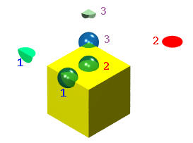
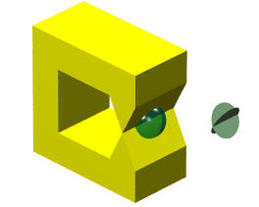
Arka Yüz Tespiti
Sahnedeki çoğu obje tipik olarak katıdır.
  Diğerleri için farklı işlem gerekir.

Slide 10
Arka Yüz Tespiti (devam)
Arkaya bakan normale sahip bir yüzey hemen atılır, peki aşağıdaki durumda ne yapacağız:
Arka yüz tespiti bunu çözemez
"gizli yüzey problemi".

Slide 11

Arka Yüz Tespiti (devam)
Bu test aslında içeride dışarıda testine dayanır.
Bir A (x,y,z) noktasının içeride olması şartı
y_{v}
Kamera
N=(A,B,C)
x_{v}
V
z_{v}
N=(A,B,C) 'den hareketle bu testi basitleştiririz.
Bir poligonun normal vektörü ile bakış vektörü çarpılır, eğer V●N > 0 ise arka yüzdür.
N normalini kamera koordinatlarına izdüşürdüğü-müzde sadece kameranın z yönü önemlidir.
V=(0, 0, Vz) ve V●N=Vz*C kalır, o halde C'nin işareti pozitifse arka yüzdür.

Slide 12










Arka Yüzün Çizilmemesi: Nesne Uzayı

Slide 13

Arka Yüzün Çizilmemesi: Nesne Uzayı

Slide 14
Arka Yüzün Çizilmemesi: Görüntü Uzayı

Slide 15
Arka Yüzün Çizilmemesi: Görüntü Uzayı

Slide 16
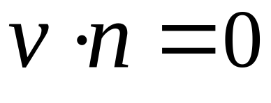

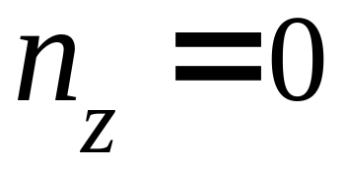
Siluette Karar mekanizması
Nesne uzayı için
Görüntü uzayı için

Slide 17
Derinliğe Göre Sıralama Algoritması (Ressam Algoritması)
Bu yöntemin iki temel işlemi vardır:
  Yüzeyler azalan sırada sıralanır.
  En büyükten (en arkada kalanlardan) başlanarak poligonlar doldurulur.

Slide 18
Derinliğe Göre Sıralama Algoritması (Ressam Algoritması)
Basit yaklaşım: Arkadan öne çizim yapılır. Ressamlar da böyle yaparlar.

Slide 19
Derinliğe Göre Sıralama Algoritması (Ressam Algoritması)

Slide 20
Derinliğe Göre Sıralama Algoritması (Ressam Algoritması)

Slide 21
Ressam Algoritmasının Problemleri
Kesişen poligonlar problem yaratır.
Hatta aşağıdaki gibi kesişmeyen ama z ekseninde yatık poligonlar da sorun olur.

Slide 22
Analitik Görünürlük Algoritmaları
İlk algoritmalar parçalara ayırarak görünür poligon parçalarından harekete ederler:
  Bunlar artık analitik görünürlük algoritmaları diye bilinir.

Slide 23
Analitik Görünürlük Algoritmaları
En kötü ne olur?
Cevap: O(n²)

Slide 24
Derinlik Tampon Belleği Kullanımı

Slide 25
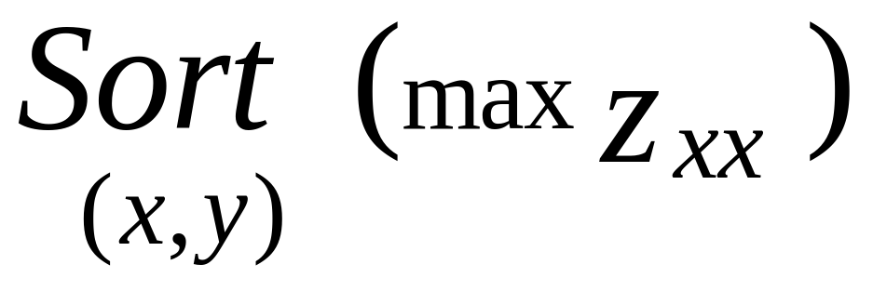
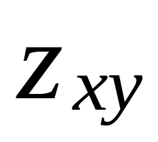
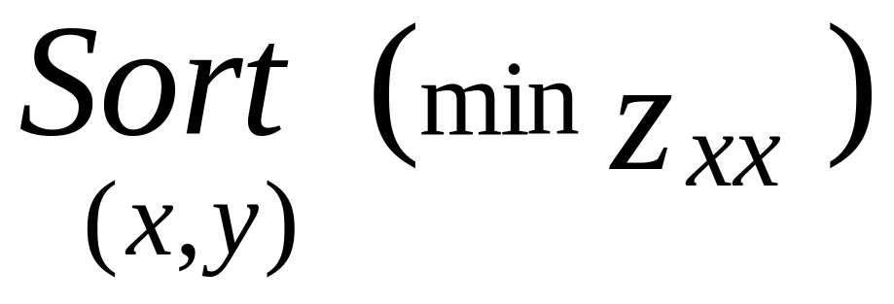
z-Buffer (Derinlik Tamponu)
Kavramsal olarak:

Slide 26




z-Buffer

Slide 27
z-Buffer: Render

Slide 28

z-Buffer: Render

Slide 29



z-Buffer: Render

Slide 30

z-Buffer: Render

Slide 31

z-Buffer: Render

Slide 32
z-Buffer: Render

Slide 33
z-Buffer: Render

Slide 34
z-Buffer: Render

Slide 35

z-Buffer: Render

Slide 36

z-Buffer: Render

Slide 37

z-Buffer: Render

Slide 38

z-Buffer: Render

Slide 39
z-Buffer: Render

Slide 40

z-Buffer: Render

Slide 41
z-Buffer: Render

Slide 42
z-Buffer: Render

Slide 43
z-Buffer: Render

Slide 44
z-Buffer: Render

Slide 45
z-Buffer: Render

Slide 46
z-Buffer: Render

Slide 47

z-Buffer: Render

Slide 48
z-Buffer: Render

Slide 49
z-Buffer: Render

Slide 50

z-Buffer: Render

Slide 51

z-Buffer: Render

Slide 52

z-Buffer: Render

Slide 53
z-Buffer: Render

Slide 54
z-Buffer: Render

Slide 55

z-Buffer: Render

Slide 56
z-Buffer: Rendering (done)

Slide 57
z-Buffer: Result

Slide 58
z-Buffer: Güzel Yönleri
Basit bir algoritmadır.
Görünür yüzey tespiti için kullanılır, kesişen parçaları da içerir.
Karmaşıklığı O(n).
Poligon sıralama gerektirmez.
Paralel programlamaya uygundur.

Slide 59
z-Buffer: Kötü Yönleri
Bellek bağımlı.
Antialiasing, şeffaflık, geçirgenlik yapmak zordur.
Ön-filtreleme zordur.
  Devamında (post) filtreleme mümkün.

Slide 60
z-Buffer: Algoritma
Tampon belleği sıfırlama
  Renk tamponunu zemin rengiyle doldur.
  Derinlik tamponunu sonsuz değeriyle doldur.
Her bir polygon P için pikseller taranarak
  Her bir pixel (x,y) için depth z(x,y) hesaplanır.
  z(x,y) ile z-Buffer(x,y) karşılaştırılır.
  z(x,y) kameraya daha yakınsa z-Buffer(x,y) üzerine yazılır.
Tüm poligonlar bitince tamamlanır.

Slide 61
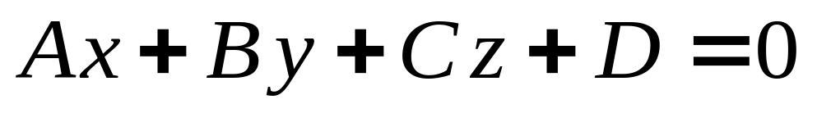
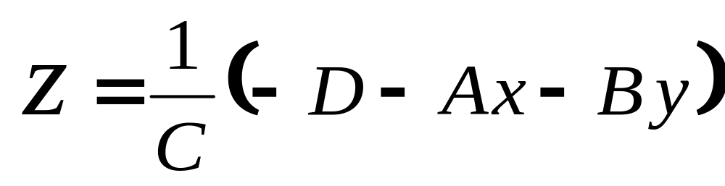
Polygon P 'nin Taranması
P 'nin yüzey eşitliği:
Buradan z çekilir:

Slide 62

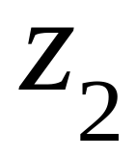
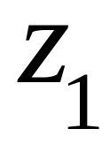

Polygon P 'nin Taranması (devam)

Slide 63
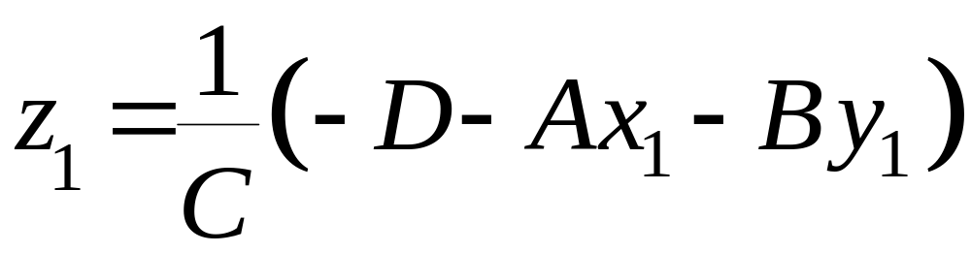
Polygon P 'nin Taranması (devam)
İtaramada ilk z değeri olsun.

Slide 64
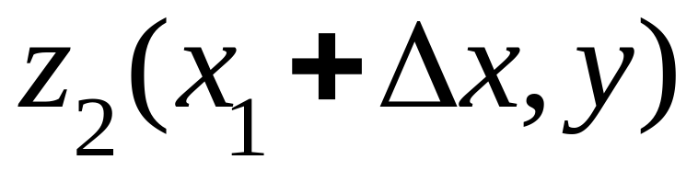
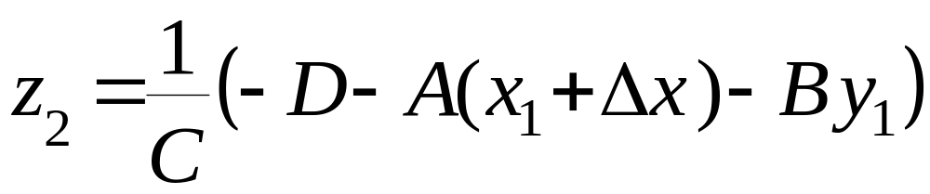
Polygon P 'nin Taranması (devam)
taramada sonraki z değeri olsun.

Slide 65
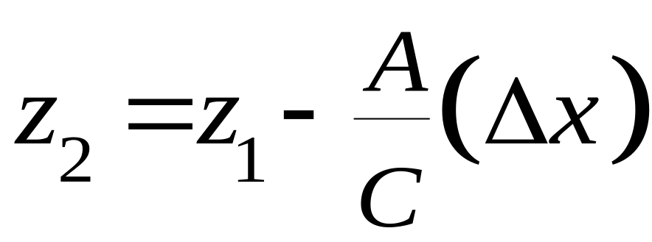
Polygon P 'nin Taranması (devam)
z₂ direkt olarak z₁'den bulunabilir.

Slide 66
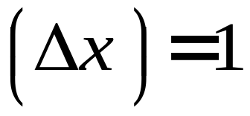
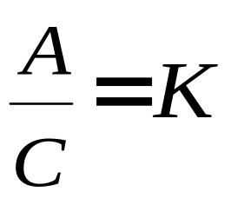
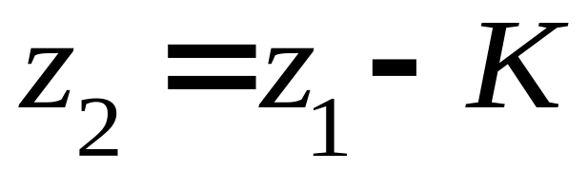
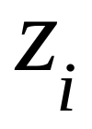
Polygon P 'nin Taranması (devam)
kabul edersek:
Ve sabittir.
Bu durumda:
Bir K eklemesi (veya çıkartması) sonraki
değerini bulmamızı sağlar.

Slide 67
Arttırmalı Yaklaşım
Kenarları Bresenham ile köşe noktalarından buluruz.
Ara z-değerlerini arttırmalı olarak hesaplarız.

Slide 68
a-Buffer Algoritması
Her pikselde tek bir değer yerine bir linked list tutar.
Pek çok gelişmiş tekniğin tercihidir.
Daha çok bellek gerektirse de sevilir.
Yüksek kalite görüntülemede sıklıkla kullanılır.

Slide 69
a-Buffer Algoritması: Örnek

Slide 70

a-Buffer: Oluşturma

Slide 71
a-Buffer: Oluşturma

Slide 72
a-Buffer: Oluşturma

Slide 73
a-Buffer: Oluşturma

Slide 74
a-Buffer: Oluşturma

Slide 75
a-Buffer: Oluşturma

Slide 76
a-Buffer: Oluşturma

Slide 77
a-Buffer: Oluşturma

Slide 78
a-Buffer: Oluşturma

Slide 79
a-Buffer: Oluşturma

Slide 80
a-Buffer: Oluşturma

Slide 81
a-Buffer: Oluşturma

Slide 82
a-Buffer: Oluşturma

Slide 83
a-Buffer: Oluşturma

Slide 84

a-Buffer: Oluşturma

Slide 85
a-Buffer: Oluşturma

Slide 86
a-Buffer: Oluşturma

Slide 87

a-Buffer: Oluşturma

Slide 88

a-Buffer: Oluşturma

Slide 89
a-Buffer: Oluşturma

Slide 90
a-Buffer: Oluşturma

Slide 91
a-Buffer: Oluşturma

Slide 92
a-Buffer: Oluşturma

Slide 93
a-Buffer: Oluşturma

Slide 94
a-Buffer: Oluşturma

Slide 95
a-Buffer: Oluşturma

Slide 96

a-Buffer: Oluşturma

Slide 97

a-Buffer: Oluşturma

Slide 98

a-Buffer: Oluşturma

Slide 99
a-Buffer: Oluşturma

Slide 100
a-Buffer: Sonuç

Slide 101
Gölge Yapımı

Slide 102
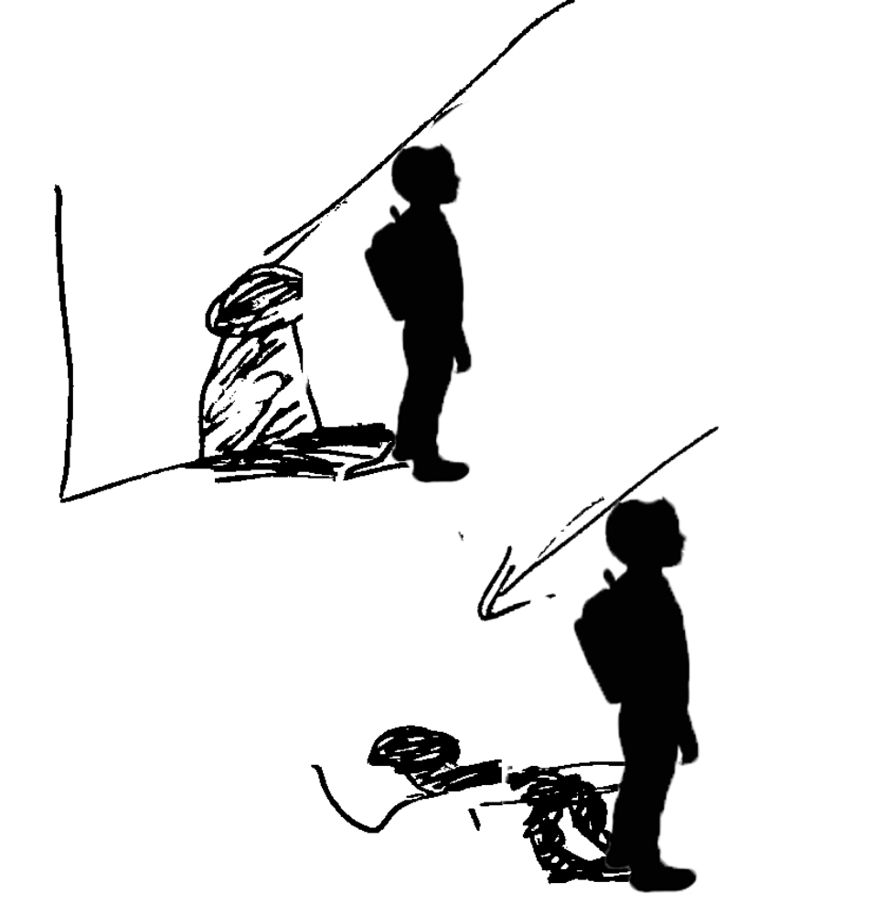
Gölgenin Sahnedeki Önemi
Işığın yönünü,
Karakterin yere, duvara uzaklığını,
Yerin girinti çıkıntı detayını verir

Slide 103
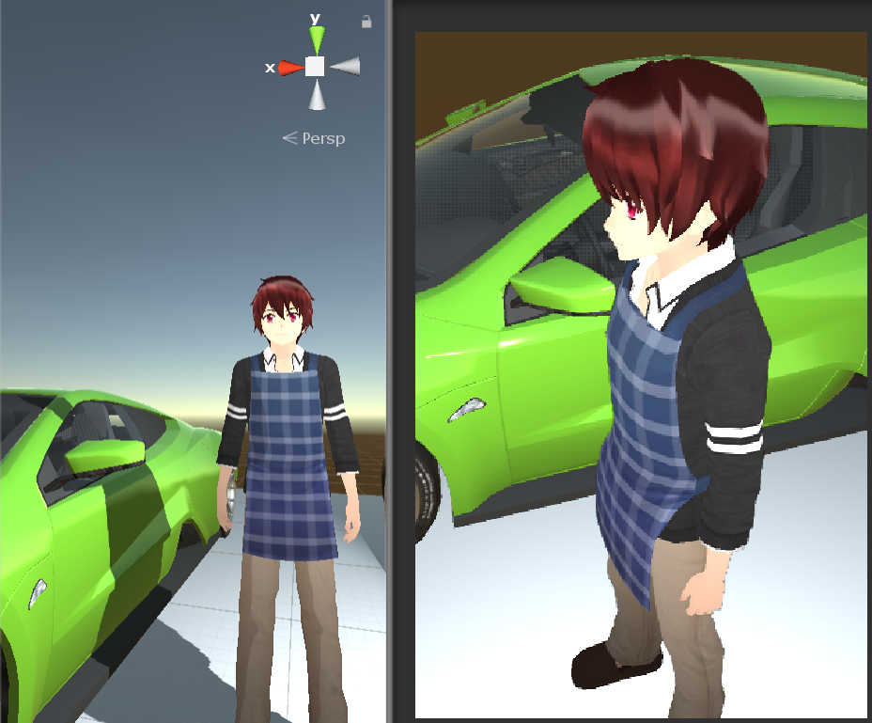
Gölge ve görünmeyen piksellerin ilişkisi
Kamera ile aynı pozisyonda olan ışığın gölgesi görünmez.
O halde gölge, görünmeyen piksellerden hareketle oluşturulamaz mı?

Slide 104
Gölge ve görünmeyen piksellerin ilişkisi
Gölge yapmak için çok kullanılan bir yöntem:
  Işıkla aynı pozisyona bir kamera koyarak,
  Bu kameranın alfa-buffer değerlerin almak,
  Kamerayı orijinal pozisyonuna çekip,
  Elde edilen listedeki
  kameraya yakın olmayan
  pozisyonlardaki
  pikselleri tamamen veya
  hafifçe karartmaktır.

Slide 105
Bilgisayar Grafikleri
OpenGL Görünürlük Tespiti Fonksiyonları

Slide 106
OpenGL Arka Yüz Çizdirmeme
Gl.glEnable(Gl.GL_CULL_FACE);
Gl.glCullFace(mode);
Face culling modes:
Gl.GL_BACK,
Gl.GL_FRONT,
Gl.GL_FRONT_AND_BACK :-o
Gl.glDisable(Gl.GL_CULL_FACE);

Slide 107
OpenGL Depth Buffer Fonksiyonları
C++ Ekran Modu ayarında:
glutDisplayMode( GLUT_DOUBLE | GLUT_RGB | GLUT_DEPTH );
Tao Framework’te ayar gerekmez.
Tao’da ekran her tazelendiğinde tampon sıfırlama:
Gl.glClear( Gl.GL_COLOR_BUFFER_BIT | Gl.GL_DEPTH_BUFFER_BIT );
Derinlik testini açıp kapatmak:
Gl.glEnable( Gl.GL_DEPTH_TEST );
Gl.glDisable( Gl.GL_DEPTH_TEST );

Slide 108
OpenGL Derinlik Bağımlı Fonksiyonlar
Derinliğe göre nesneleri silikleştirme:
float[] fogColor = { 0.5f, 0.5f, 0.5f, 0.0f };
Gl.glClearColor(0.5f, 0.5f, 0.5f, 1.0f);
Gl.glEnable(Gl.GL_FOG);
Gl.glFogfv(Gl.GL_FOG_COLOR, fogColor);
Gl.glFogi(Gl.GL_FOG_MODE, Gl.GL_EXP); //mode: Gl.GL_LINEAR, Gl.GL_EXP veya Gl.GL_EXP2
Gl.glFogf(Gl.GL_FOG_DENSITY, 0.2f);
…
Gl.glDisable (Gl.GL_FOG );

Slide 109
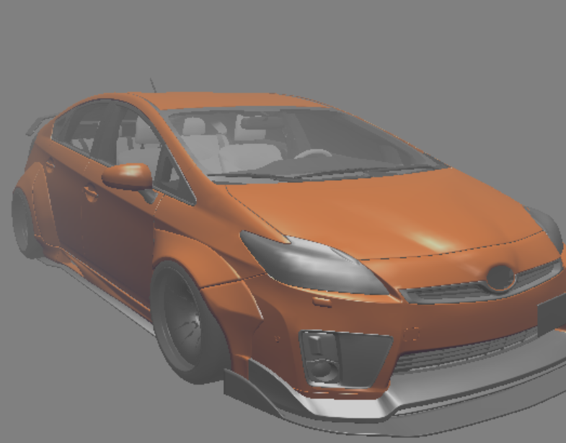
OpenGL Derinlik Bağımlı Fonksiyonlar
Derinliğe göre nesneleri silikleştirme:

